Slide 1
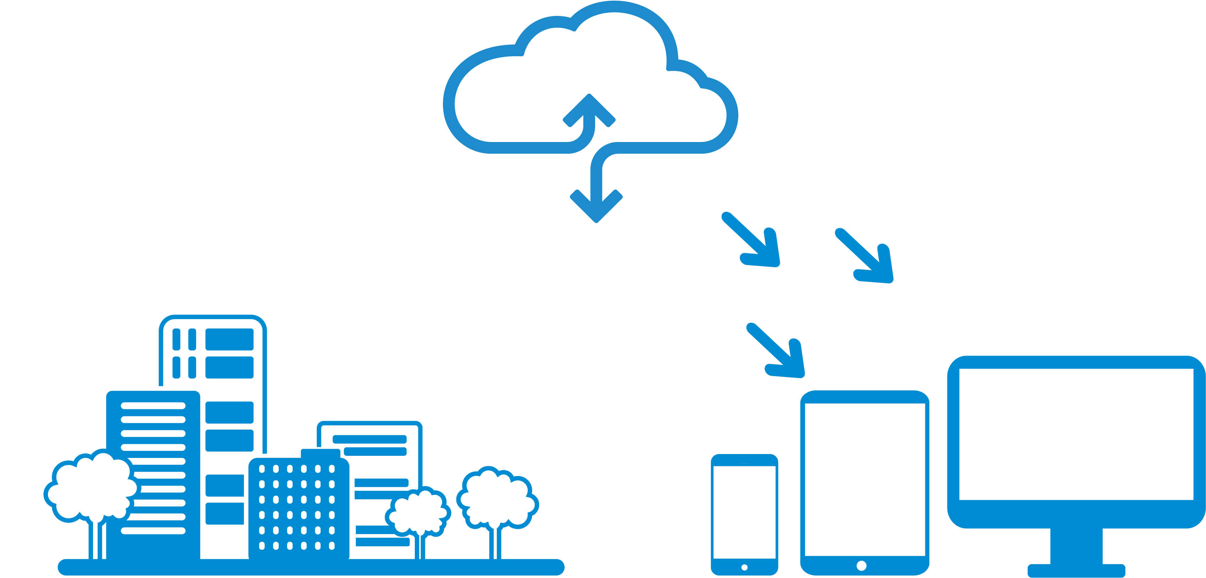
ฐิติยา เนตรวงษ์
กฎหมายดิจิทัล

Slide 2
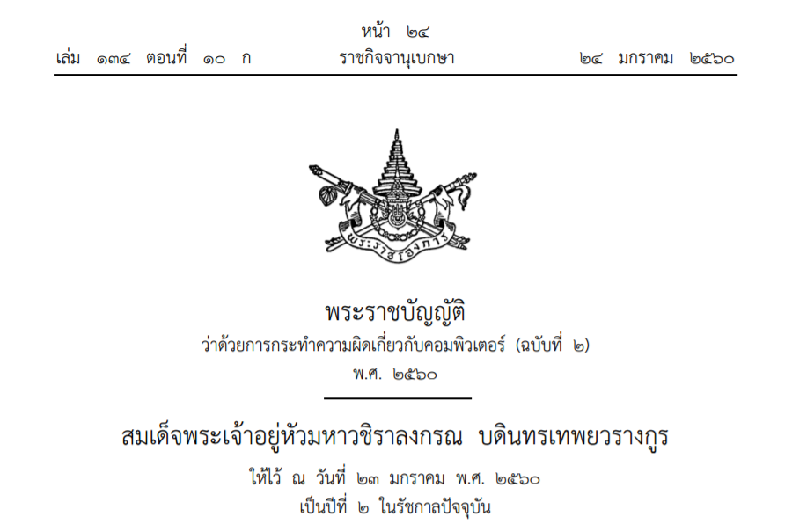
พระราชบัญญัติว่าด้วยการกระทำผิดเกี่ยวกับคอมพิวเตอร์ พ.ศ. 2560

Slide 3
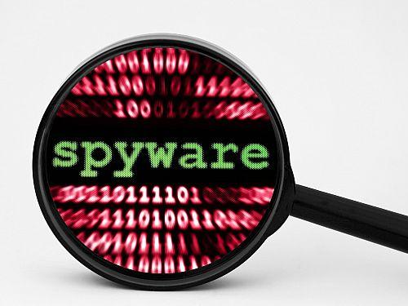
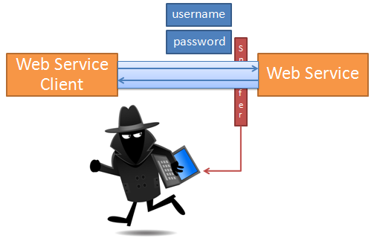
การกระทำความผิดเกี่ยวกับคอมพิวเตอร์ตามพระราชบัญญัติว่าด้วยการกระทำผิดเกี่ยวกับคอมพิวเตอร์ (ฉบับที่ 2) พ.ศ. 2560
การเข้าถึงระบบและข้อมูลคอมพิวเตอร์ หมายถึง การบุกรุก และการล่วงรู้มาตรการป้องกันระบบคอมพิวเตอร์ ซึ่งอาจเกิดจากการใช้โปรแกรมสปายแวร์ เพื่อเจาะเข้ามาในเครื่องคอมพิวเตอร์เป้าหมาย การใช้โปรแกรมสนิฟเฟอร์ เพื่อดักข้อมูลที่อยู่ในระบบคอมพิวเตอร์ขององค์กร ฟิชชิ่ง ซึ่งเป็นการโจมตีในรูปแบบการปลอมแปลงอีเมล (Spoofing) และสร้างเว็บไซต์ปลอมเพื่อหลอกลวงให้ผู้รับอีเมลเปิดเผยข้อมูลส่วนบุคคล หรือข้อมูลทางการเงินของบุคคลนั้น

Slide 4
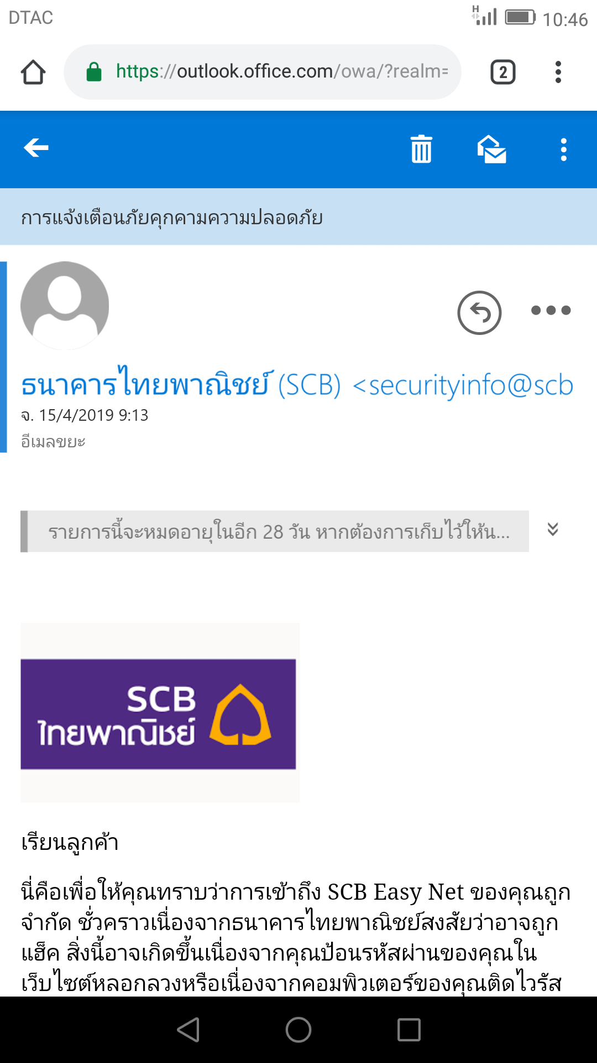
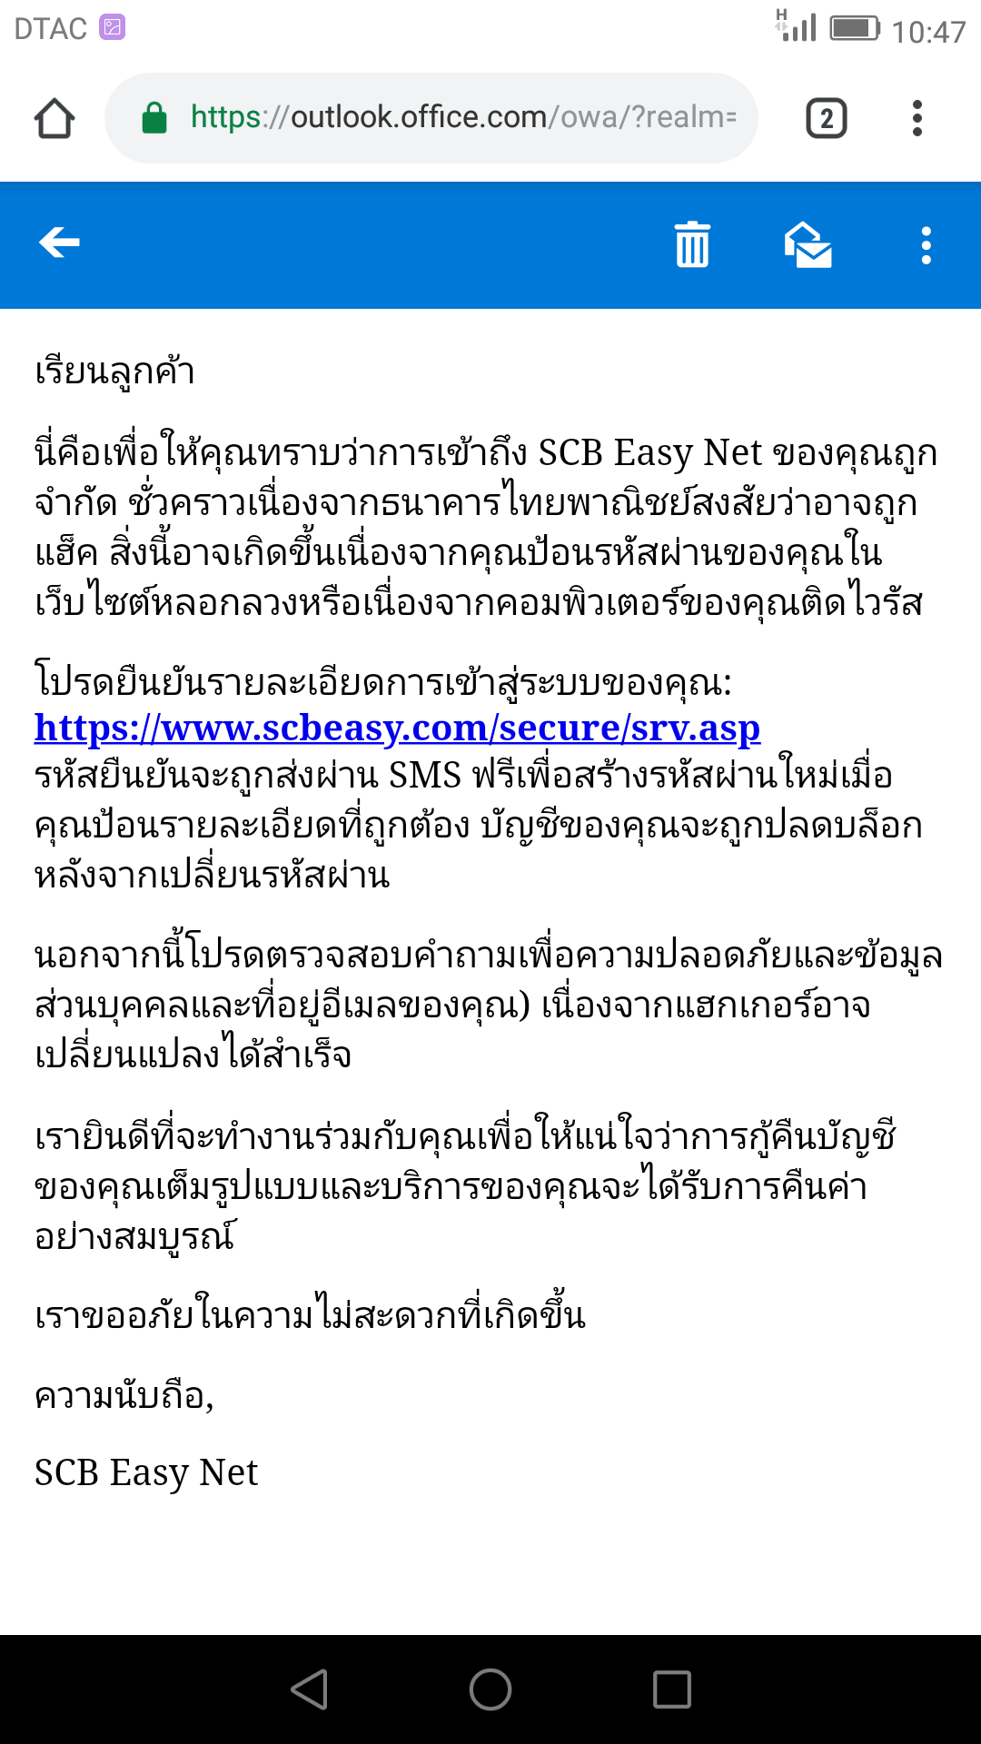
Spoofing

Slide 5
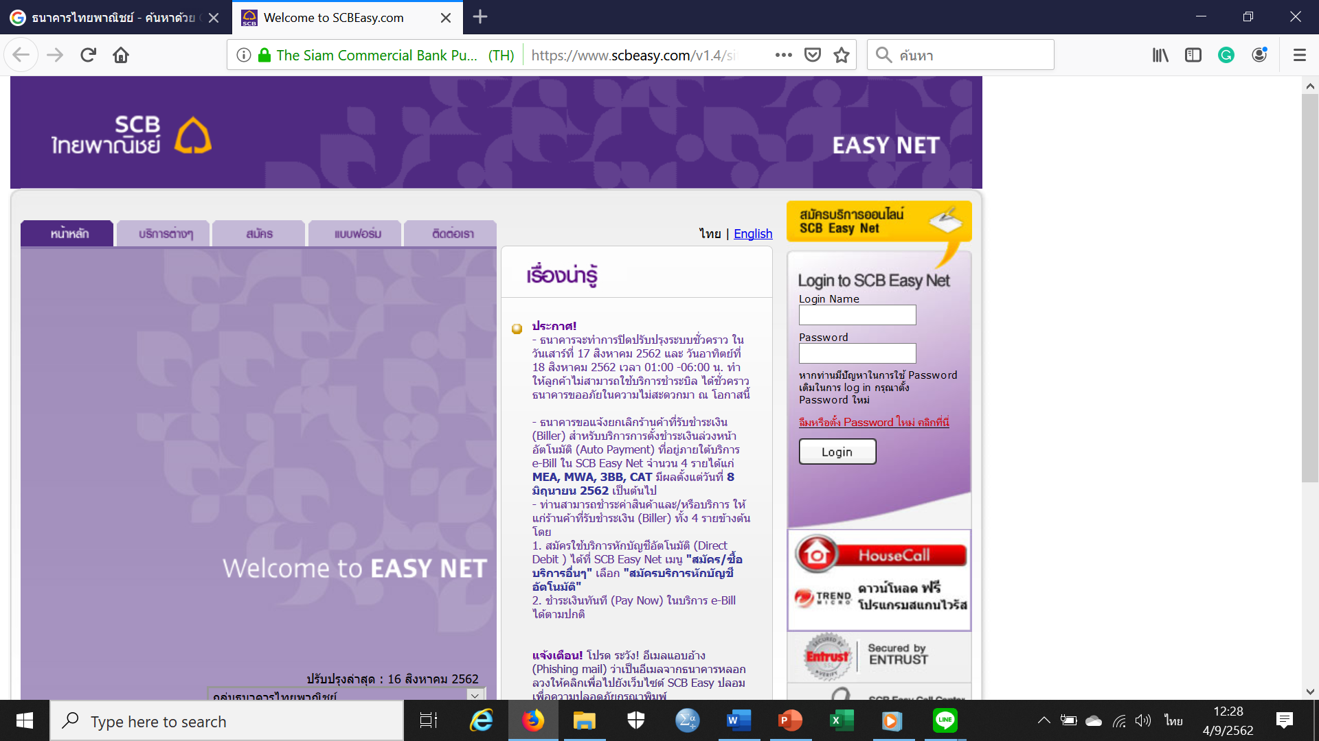
https://www.scbeasy.com/v1.4/site/presignon/index.asp

Slide 6
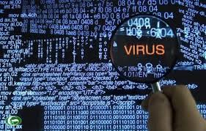
การกระทำความผิดเกี่ยวกับคอมพิวเตอร์ตามพระราชบัญญัติว่าด้วยการกระทำผิดเกี่ยวกับคอมพิวเตอร์ (ฉบับที่ 2) พ.ศ. 2560
การรบกวนระบบและข้อมูลคอมพิวเตอร์ การกระทำผิดเกี่ยวกับการรบกวนระบบและข้อมูลคอมพิวเตอร์ ลักษณะความผิดจะทำการรบกวนหรือทำลายระบบ และข้อมูลคอมพิวเตอร์ โดยใช้เครื่องมือที่ผู้กระทำผิดกระทำการเรียกว่า มะลิซเชิส โค้ด (Malicious Code) ซึ่งจะอยู่ในรูปแบบต่างๆ เช่น ไวรัส เวิร์ม การโจมตีแบบ ดิไนออล อ๊อฟ เซอร์วิส

Slide 7
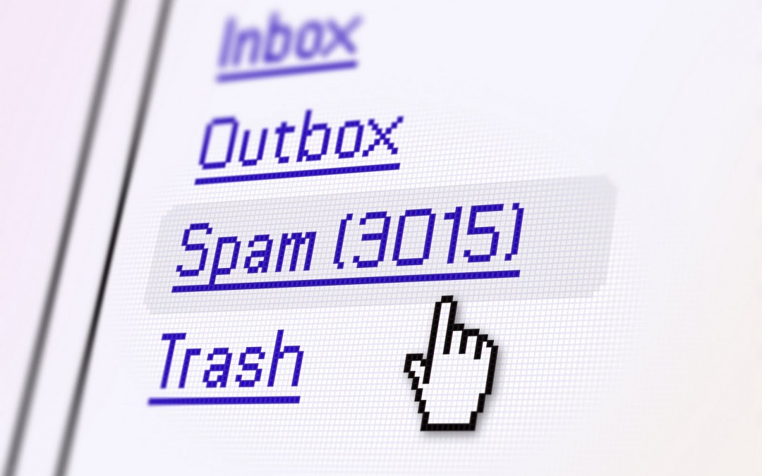
การกระทำความผิดเกี่ยวกับคอมพิวเตอร์ตามพระราชบัญญัติว่าด้วยการกระทำผิดเกี่ยวกับคอมพิวเตอร์ (ฉบับที่ 2) พ.ศ. 2560
การส่งข้อมูลทางคอมพิวเตอร์ การสแปมเมล (จดหมายบุกรุก) อีเมลขยะ (Junk Email)
การใช้โปรแกรมเจาะระบบ (Hacking Tool) การกระทำผิดฐานเจาะระบบโดยใช้โปรแกรม ซึ่งการเจาะระบบนิยมเรียกว่า การแฮกระบบ (Hack)

Slide 8
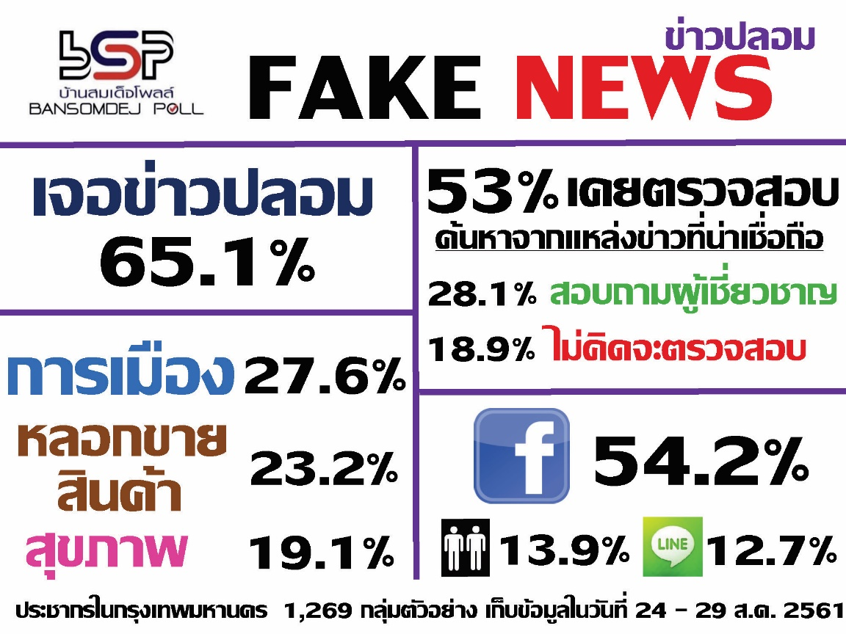
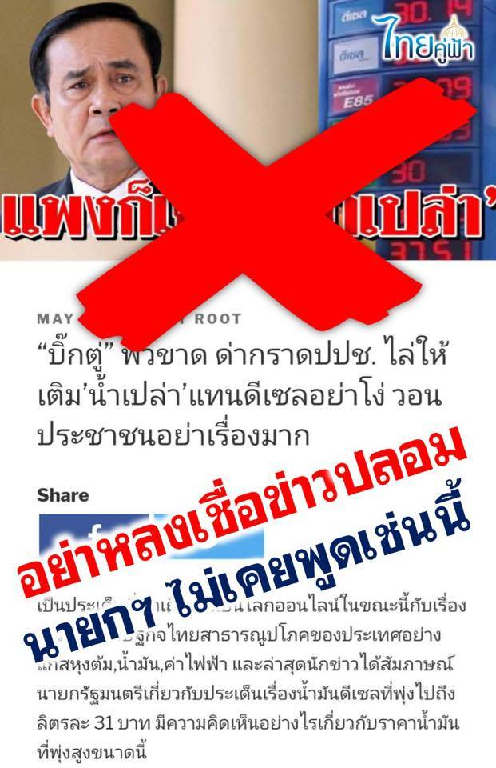
การกระทำความผิดเกี่ยวกับคอมพิวเตอร์ตามพระราชบัญญัติว่าด้วยการกระทำผิดเกี่ยวกับคอมพิวเตอร์ (ฉบับที่ 2) พ.ศ. 2560
การนำข้อมูลโดยทุจริต หรือโดยหลอกลวงสู่ระบบคอมพิวเตอร์ ซึ่งข้อมูลอันเป็นเท็จ หรือการใส่ร้าย กล่าวหาผู้อื่น การหลอกลวงผู้อื่นให้หลงเชื่อ หรือการโฆษณาชวนเชื่อใดๆ

Slide 10
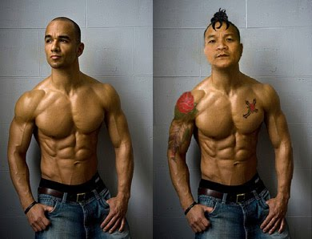
การกระทำความผิดเกี่ยวกับคอมพิวเตอร์ตามพระราชบัญญัติว่าด้วยการกระทำผิดเกี่ยวกับคอมพิวเตอร์ (ฉบับที่ 2) พ.ศ. 2560
การตัดต่อภาพ ความผิดฐานการตัดต่อภายให้ผู้อื่นได้รับความเสียหาย ซึ่งการกระทำผิดรวมถึงการแต่งเติม หรือดัดแปลงรูปภาพด้วยวิธีใดๆ จนเป็นเหตุให้ผู้ถูกกระทำได้รับความเสื่อมเสียชื่อเสียง ถูกเกลียดชังหรือได้รับความอับอาย

Slide 11
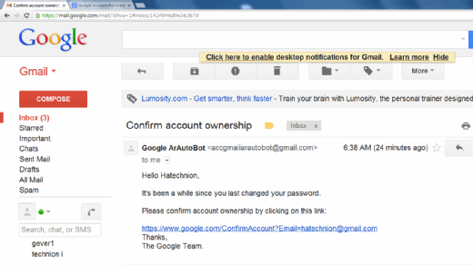
จากภาพเป็นการโจมตีการเข้าถึงระบบและข้อมูลคอมพิวเตอร์แบบใด
ก. Phishing
ข. Spyware
ค. Sniffer
ง. Denial of Service

Slide 12
ความรู้เบื้องต้นเกี่ยวกับทรัพย์สินทางปัญญา

Slide 13
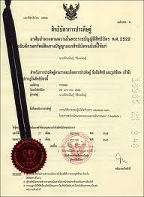
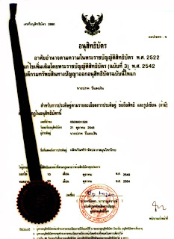
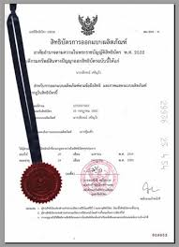
ทรัพย์สินทางอุตสาหกรรม 5 ประเภทคือ สิทธิบัตร แบบผังภูมิของวงจรรวม เครื่องหมายทางการค้า ความลับทางการค้า และสิ่งบ่งชี้ทางภูมิศาสตร์
สิทธิบัตร เป็นการคุ้มครองการคิดค้นสร้างสรรค์ที่เกี่ยวกับการประดิษฐ์ หรือการออกแบบผลิตภัณฑ์ประกอบด้วย สิทธิบัตรการประดิษฐ์ อนุสิทธิบัตร สิทธิบัตรการออกแบบผลิตภัณฑ์

Slide 14
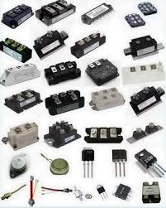
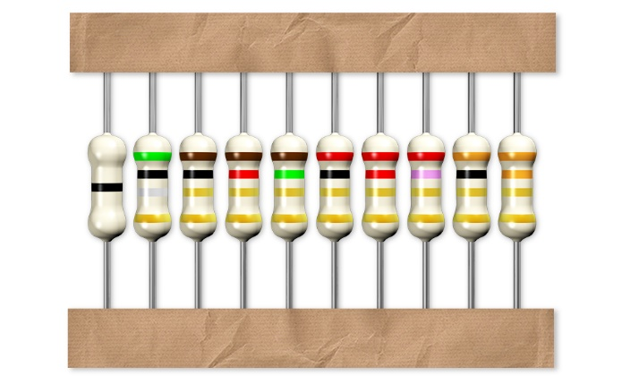
ทรัพย์สินทางอุตสาหกรรม
แบบผังภูมิของวงจรรวม หมายถึง แบบ แผนผัง หรือภาพที่ทำขึ้น ไม่ว่าจะปรากฏในรูปแบบ หรือวิธีใดเพื่อแสดงถึงการจัดวางและการเชื่อมต่อของวงจรไฟฟ้า เช่น ตัวนำไฟฟ้า หรือตัวต้านทาน เป็นต้น

Slide 15
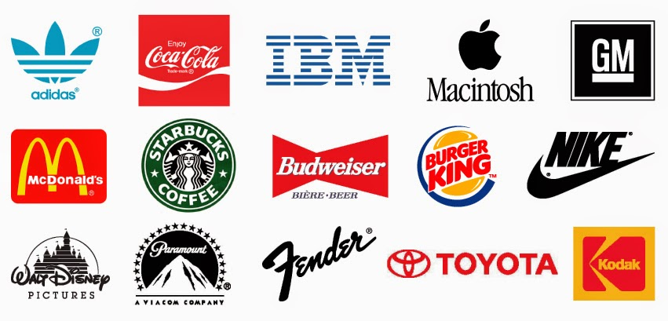
ทรัพย์สินทางอุตสาหกรรม
เครื่องหมายการค้า หมายถึง เครื่องหมาย สัญลักษณ์ หรือตรา ที่ใช้กับสินค้าหรือบริการ กฎหมายให้ความคุ้มครองเครื่องหมายทั้งหมด 4 ประเภท

Slide 16
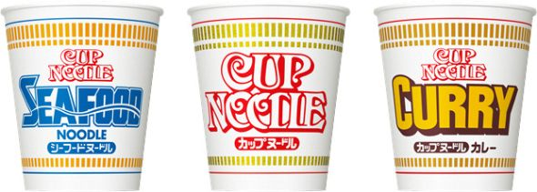
เครื่องหมายการค้า มี 4 ประเภท
เครื่องหมายการค้าที่ใช้หรือจะใช้กับสินค้าเพื่อแสดงว่าสินค้าที่ใช้เครื่องหมายของเจ้าของเครื่องหมายการค้านั้นแตกต่างจากสินค้าบุคคลอื่น
เครื่องหมายบริการ หมายถึง เครื่องหมายที่ใช้หรือจะใช้กับบริการที่เกี่ยวข้อง เพื่อแสดงว่าบริการที่ใช้เครื่องหมายของเจ้าของเครื่องหมายบริการ

Slide 17
เครื่องหมายการค้า มี 4 ประเภท
เครื่องหมายรับรอง หมายถึง เครื่องหมายที่เจ้าของเครื่องหมายรับรองใช้หรือจะใช้กับสินค้าหรือบริการของบุคคลอื่น เพื่อเป็นการรับรองเกี่ยวกับสินค้า
เครื่องหมายร่วม หมายถึง เครื่องหมายการค้าหรือเครื่องหมายบริการที่ใช้ บริษัทกลุ่มเดียวกัน รัฐวิสาหกิจในกลุ่มเดียวกัน หรือโดยสมาชิกของสมาคม สหกรณ์

Slide 19
ทรัพย์สินทางอุตสาหกรรม
ความลับทางการค้า หมายถึง ข้อมูลการค้าซึ่งยังไม่เป็นที่รู้จักกันโดยทั่วไป โดยเป็นข้อมูลที่มีมูลค่าในเชิงพาณิชย์ เนื่องจากข้อมูลนั้นเป็นความลับ และมีการดำเนินการตามสมควรเพื่อทำให้ข้อมูลนั้นปกปิดเป็นความลับ
สิ่งบ่งชี้ทางภูมิศาสตร์ (GI) หมายถึง ชื่อ สัญลักษณ์ หรือสิ่งอื่นใดที่ใช้เรียกหรือใช้แทนแหล่งภูมิศาสตร์ และสามารถบ่งบอกว่าสินค้าที่เกิดจากแหล่งภูมิศาสตร์นั้น เป็นสินค้าที่มีคุณภาพ ชื่อเสียง หรือคุณลักษณะเฉพาะของแหล่งภูมิศาสตร์

Slide 20
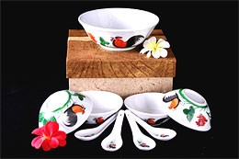
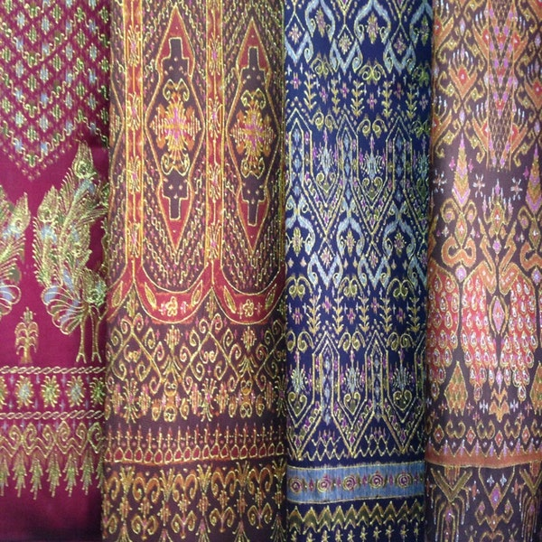
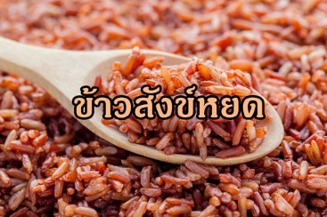
สินค้ามาจากจังหวัดใด...
ชามไก่
ผ้าไหมมัดหมี่ชนบท

Slide 21
ลิขสิทธิ์
สิทธิแต่เพียงผู้เดียวของผู้สร้างสรรค์ที่จะกระทำการใดๆ กับงานที่ผู้สร้างสรรค์ได้ทำขึ้น โดยประเภทของงานอันมีลิขสิทธิ์ที่กฎหมายกำหนดไว้ ได้แก่ งานวรรณกรรม นาฏกรรม ศิลปกรรม ดนตรีกรรม โสตทัศนวัสดุ ภาพยนตร์ สิ่งบันทึกเสียง งานแพร่เสียง แพร่ภาพ หรืองานอื่นใดในแผนวรรณคดี แผนกวิทยาศาสตร์ หรือแผนกศิลปะ

Slide 22
ลิขสิทธิ์และการใช้งานที่เป็นธรรม
การนำไปใช้มิใช่เป็นเชิงพาณิชย์ เช่น เพื่อการศึกษา การอนุรักษ์
ข้อมูลดังกล่าวเป็นข้อเท็จจริง เป็นความจริง อันเป็นสาธารณประโยชน์ เช่น ข่าว การวิเคราะห์ วิจารณ์
จำนวนและเนื้อหาที่จะคัดลอกไปใช้อยู่ในเกณฑ์เหมาะสม เช่น การสำเนาเพื่อการอ้างอิง
ไม่มีผลกระทบต่อการตลาด โดยการดัดแปลงโปรแกรมคอมพิวเตอร์ในกรณีที่จำเป็นแก่การใช้

Slide 23
ข้อใดเป็นเครื่องหมายการค้า
ก. ข.
ค. ง.

Slide 24
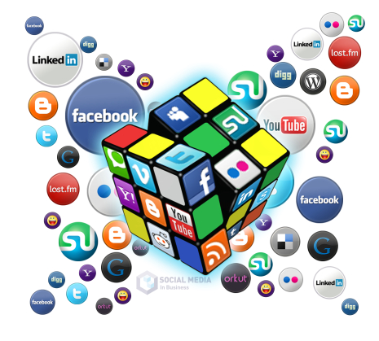
ธุรกรรมอิเล็กทรอนิกส์ในวิถีดิจิทัล

Slide 25
วัตถุประสงค์
ปัจจุบันใช้พระราชบัญญัติว่าด้วยธุรกรรมอิเล็กทรอนิกส์ (ฉบับที่ 2) พ.ศ. 2551 เนื่องจากปัจจุบันกฎหมายว่าด้วยธุรกรรมทางอิเล็กทรอนิกส์ยังไม่มีบทบัญญัติรองรับในเรื่องตราประทับอิเล็กทรอนิกส์ ซึ่งเป็นสิ่งที่สามารถระบุถึงตัวผู้ทำธุรกรรมทางอิเล็กทรอนิกส์ได้เช่นเดียวกับลายมือชื่ออิเล็กทรอนิกส์ ส่งเสริมความเชื่อมั่นในการทำธุรกรรมทางอิเล็กทรอนิกส์ และสามารถแข่งขันในเวทีการค้าระหว่างประเทศ

Slide 29
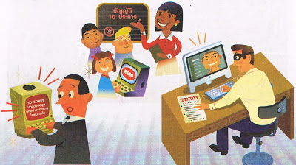
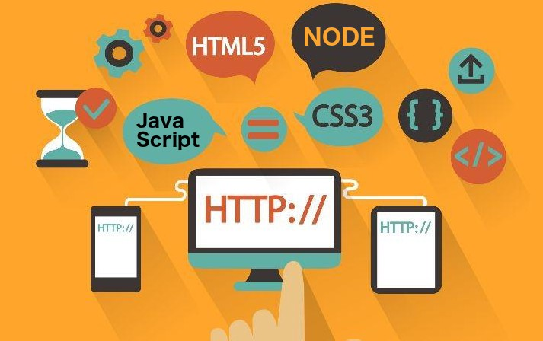
พระราชบัญญัติกฎหมายคุ้มครองข้อมูลส่วนบุคคลและจริยธรรมการใช้เทคโนโลยีดิจิทัล

Slide 30
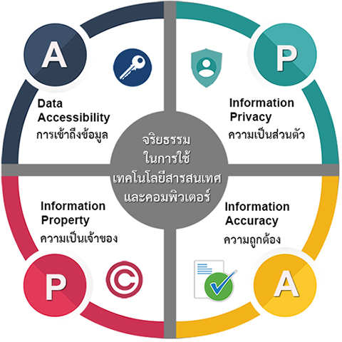
จริยธรรมในการให้บริการสารสนเทศดิจิทัลโดยใช้เทคโนโลยีสารสนเทศต้องอยู่บนพื้นฐาน 5 ประเด็น
ความเป็นส่วนตัวและการปกป้องข้อมูล
ความถูกต้องแม่นยำ ในการเผยแพร่ข้อมูล
ความเป็นเจ้าของสิทธิในทรัพย์สินทางปัญญา
การเข้าถึงข้อมูล ไม่พยายามเจาะระบบเครือข่ายของผู้อื่น
ความมั่นคงปลอดภัยของเทคโนโลยีสารสนเทศ ของระบบองค์กรให้บริการสารสนเทศ

Slide 31
การลงทะเบียนเรียนโดยนำ username และ password ของผู้อื่นไปใช้โดยมิชอบถือเป็นความผิดจริยธรรมการใช้เทคโนโลยีดิจิทัลในข้อใด
ก. การเข้าถึงข้อมูล
ข. ความถูกต้องแม่นยำ
ค. ความเป็นส่วนตัวและการปกป้องข้อมูล
ง. ความเป็นเจ้าของสิทธิในทรัพย์สินทางปัญญา

